Slide 1
CHƯƠNG 4
DẠNG SONG TUYẾN TÍNH, TÍCH VÔ HƯỚNG
VÀ KHÔNG GIAN EUCLIDE

Slide 2
§1: DẠNG SONG TUYẾN TÍNH
TRONG KHÔNG GIAN VECTƠ THỰC

Slide 3


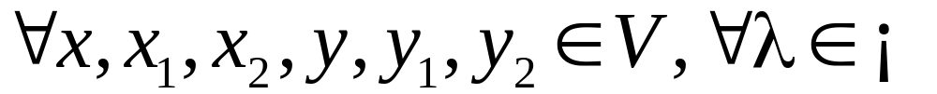
§1: DẠNG SONG TUYẾN TÍNH
1.1 Định nghĩa.
Đ/n. Cho V là một R-kgvt, ánh xạ φ: VxV→R gọi là một dạng song tuyến tính trên V nếu nó thỏa mãn các t/c sau:
(i)
(ii)
(iii)
(iv)
với

Slide 4
§1: DẠNG SONG TUYẾN TÍNH
Chú ý: Nếu cố định một biến thì dạng song tuyến tính trở thành dạng tuyến tính theo biến còn lại.
VD1. Ánh xạ φ: RxR → R xác định bởi φ(x,y)=x.y là một dạng song tuyến tính.
VD2. Ánh xạ φ : R²x R² → R xác định bởi φ(u,v)=x₁.x₂+y₁ y₂ là một dạng song tuyến tính.

Slide 5
§1: DẠNG SONG TUYẾN TÍNH
Chú ý. Ánh xạ tuyến tính f : V → R với V là một R-kgvt gọi là dạng tuyến tính trên V.
VD3. Nếu V là kgvt và f, g là hai dạng tuyến tính trên V thì ánh xạ φ : VxV → R xác định bởi φ(u,v)=f(u)g(v) là một dạng song tuyến tính.

Slide 6
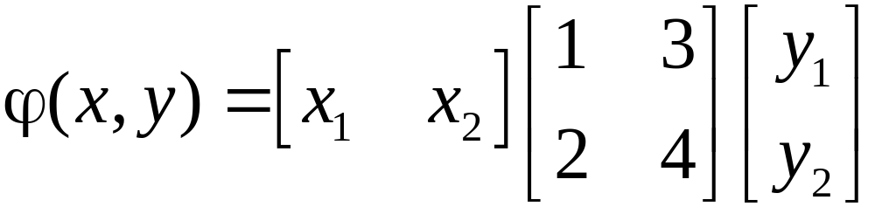
§1: DẠNG SONG TUYẾN TÍNH
VD4. Ánh xạ φ : R²x R² → R xác định bởi
là một dạng song tuyến tính.
Đ/n. Dạng song tuyến tính φ : Vx V → R gọi là đối xứng nếu φ(x;y)= φ(y;x) với mọi x,y thuộc V.
VD5. Các dạng song tuyến tính ở VD1, VD2, VD3 là các dạng song tuyến tính đối xứng.

Slide 7
§1: DẠNG SONG TUYẾN TÍNH
1.2 Ma trận của dạng song tuyến tính.
a.Đ/n. Cho φ: VxV → R là dạng song tuyến tính trên V. Gọi B={e₁, e₂,…, e_{n}} là một cơ sở của V.
Đặt φ(e_{i},e_{j})=a_{ij} với i,j=1,…,n. Khi đó, ma trận
A=[a_{ij}] gọi là ma trận của φ đối với cơ sở B.
VD. Cho dạng song tuyến tính φ : R²x R² → R xđ bởi φ(u,v)=x₁.x₂+y₁ y₂ . Viết ma trận của đối với cơ sở chính tắc của R² và B={v₁=(1;1),v₂=(1;2)}

Slide 8
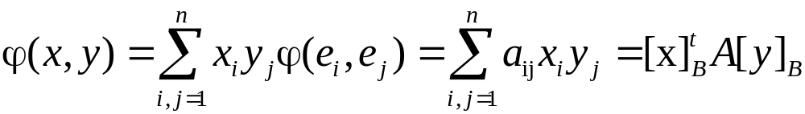
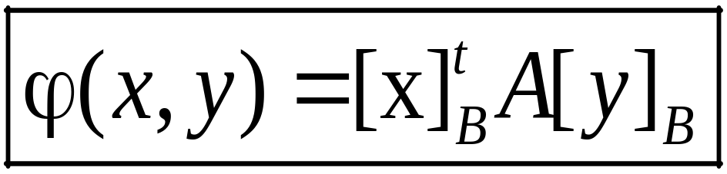
§1: DẠNG SONG TUYẾN TÍNH
b. Biểu thức tọa độ.
Cho x=x₁e₁+x₂e₂+…+x_{n}e_{n} và y=y₁e₁+y₂e₂+…+y_{n}e_{n}. Khi đó.

Slide 9
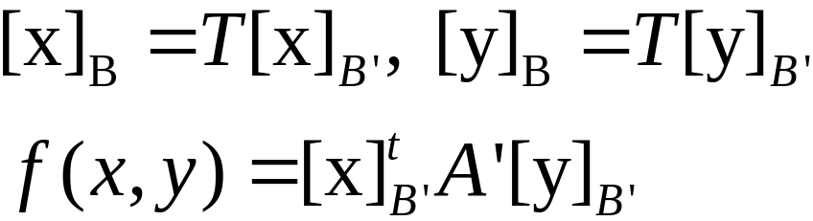
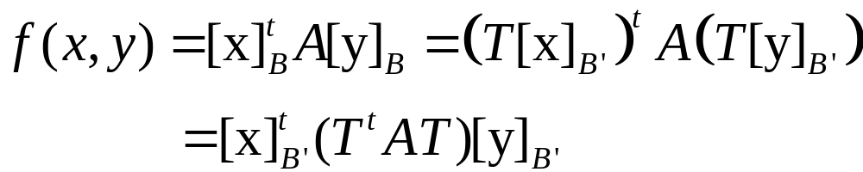
§1: DẠNG SONG TUYẾN TÍNH
c. Công thức đổi tọa độ
G/s B’={v₁, v₂,…, v_{n}} là cơ sở khác của V và T là mtr chuyển cơ sở từ B sang B’.
Gọi A’ là ma trận của φ đối với cơ sở B’.
Ta có
Suy ra

Slide 10
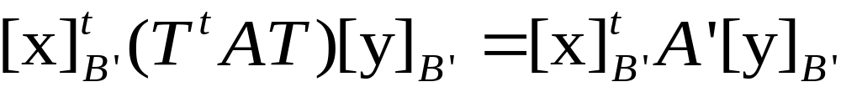
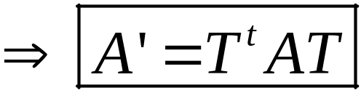
§1: DẠNG SONG TUYẾN TÍNH
Do đó
ĐL. Hạng của ma trận của dạng song tuyến tính trên kgvt V không phụ thuộc vào cơ sở được chọn.
Đn. Hạng của dạng song tuyến tính trên kgvt Vlà hạng của ma trận của dạng song tuyến tính đó đối với một cơ sở bất kì.

Slide 11
§2: DẠNG TOÀN PHƯƠNG

Slide 12
§2: DẠNG TOÀN PHƯƠNG
2.1 Định nghĩa
a. Đ/n. Cho là dạng song tuyến tính đối xứng φ trên R-kgvt V. Khi đó ω(x) = φ(x,x) gọi là dạng toàn phương sinh bởi dạng song tuyến tính φ đã cho.
- Ma trận của dạng toàn phương này theo một cơ sở nào đó là mtr của dạng song tuyến tính đối xứng sinh ra nó theo một cơ sở đó.
Chú ý: Ma trận của dạng toàn phương là mtr đối xứng.

Slide 13


§2: DẠNG TOÀN PHƯƠNG
b. Dạng toàn phương xác định dương, xác định âm.
Cho dạng toàn phương ω(x) =φ(x,x).
+ φ(x,x) gọi là xác định dương nếu
+ φ(x,x) gọi là xác định âm nếu
- Nếu φ(x,x) không xác định dương, không xác định âm thì nó gọi là không xác định dấu.
- Ma trận tương ứng của dạng toàn phương cũng được gọi là xác định dương, xác định âm và không xác định dấu.

Slide 14
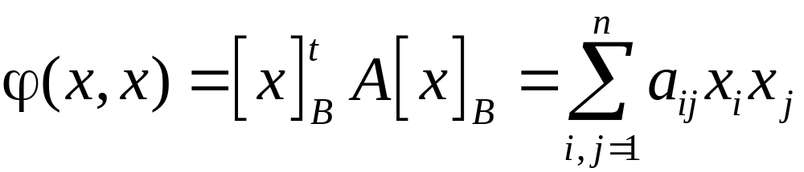
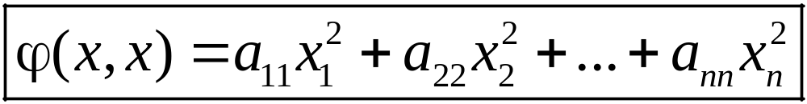
§2: DẠNG TOÀN PHƯƠNG
c. Dạng chính tắc của dạng toàn phương.
Cho dạng toàn phương ω(x) = φ(x,x) của ma trận A đối với cơ sở B của V.
Ta có
Trong trường hợp A là mtr chéo thì dạng toàn phương φ(x,x) gọi là có dạng chính tắc

Slide 15
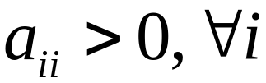
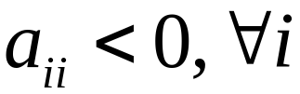
§2: DẠNG TOÀN PHƯƠNG
NX: φ(x,x) xác định dương khi và chỉ khi
φ(x,x) xác định âm khi và chỉ khi

Slide 16
§2: DẠNG TOÀN PHƯƠNG
→ Bài toán:
“Đưa dạng toàn phương về dạng chính tắc”
hay “Tìm một cơ sở của V để ma trận của dạng toàn phương có dạng chéo”

Slide 17
§2: DẠNG TOÀN PHƯƠNG
2.2. Rút gọn dạng toàn phương
Có 3 phương pháp
◆ Phương pháp Lagrange (SV tự đọc)
◆ Phương pháp Jacobi
◆ Phương pháp chéo hóa trực giao

Slide 18
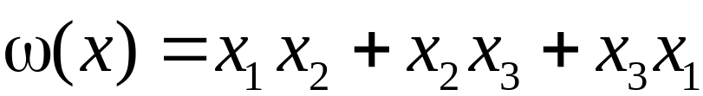
§2: DẠNG TOÀN PHƯƠNG
2.2.1 Phương pháp Lagrange (SV tự đọc)
VD. Dùng phương pháp Lagrange, đưa các dạng toàn phương sau về dạng chính tắc.
a)
b)

Slide 19
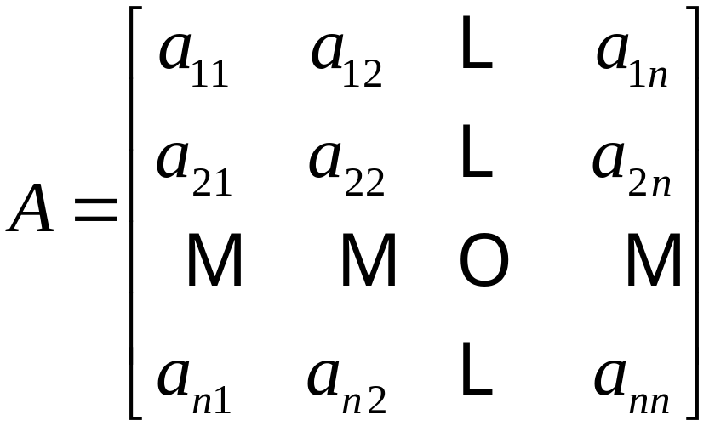
§2: DẠNG TOÀN PHƯƠNG
2.2.2 Phương pháp Jacobi
Cho dạng toàn phương ω(x) có ma trận A=[a_{ij} ] đối với một cơ sở {e₁, e₂,…, e_{n} } nào đó của V.

Slide 20
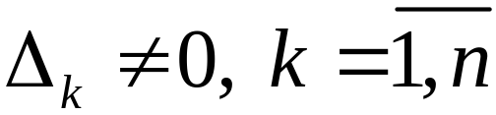
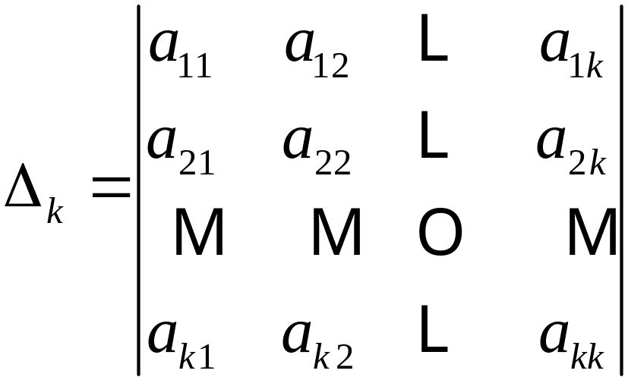
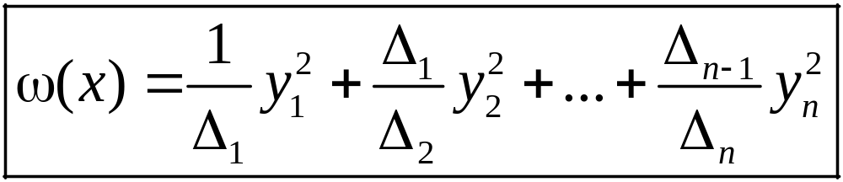
§2: DẠNG TOÀN PHƯƠNG
Nếu A có các định thức con chính
thì tồn tại một cơ sở B của V sao cho theo cơ sở đó dạng toàn phương có dạng chính tắc.

Slide 21
§2: DẠNG TOÀN PHƯƠNG
Tiêu chuẩn Sylvester
Cho dạng toàn phương ω(x) có ma trận A theo một cơ sở nào đó của V.
+ ω(x) xác định dương khi và chỉ khi Δ_{k}>0 với mọi k =1,2,…,n.
+ ω(x) xác định âm khi và chỉ khi (-1)^{k}Δ_{k}>0 với mọi k =1,2,…,n.

Slide 22

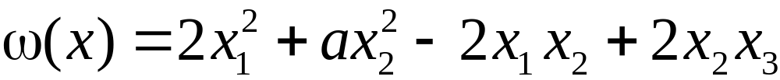
§2: DẠNG TOÀN PHƯƠNG
VD 1. Xác định dấu của dạng toàn phương
a)
b)
VD 2. Xác định a để các dạng toàn phương sau xác định dương
a)
b)

Slide 23
§2: DẠNG TOÀN PHƯƠNG
Định luật quán tính
Với một dạng toàn phương cho trước, số các số hạng mang dấu dương và số các số hạng mang dấu âm của các dạng chính tắc của nó không thay đổi, không phụ thuộc vào phép biến đổi không suy biến, hay nói cách khác không phụ thuộc vào sự lựa chọn cơ sở.

Slide 24
§3:KHÔNG GIAN EUCLIDE

Slide 25
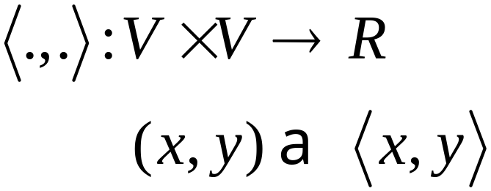
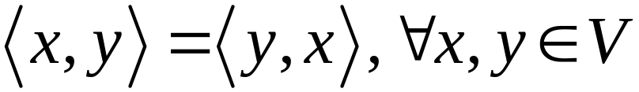
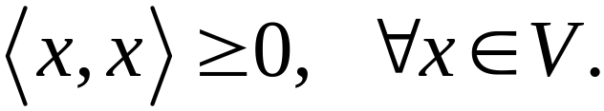
§3: KHÔNG GIAN EUCLIDE
3.1 Tích vô hướng và không gian Euclide.
Đ/n: Cho V là R-không gian vectơ, ánh xạ
gọi là một tích vô hướng nếu thỏa mãn
(i)
(ii)
(iii)
(iv)
Dấu “=” chỉ xảy ra khi x=θ.

Slide 26
§3: KHÔNG GIAN EUCLIDE
-Không gian vectơ thực V hữu hạn chiều trên đó xác định một tích vô hướng gọi là không gian Euclide.
NX. Tích vô hướng trong kgvt V thực chất là một dạng song tuyến tính đối xứng φ(x,y)=<x,y> trên V sao cho φ(x,x) là một dạng toàn phương xác định dương.
VD1. Không gian các vectơ trong cùng một mặt phẳng, hoặc trong không gian với tích vô hướng đã học là một không gian Euclide.

Slide 27
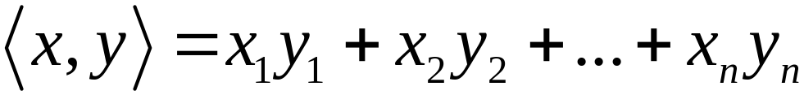
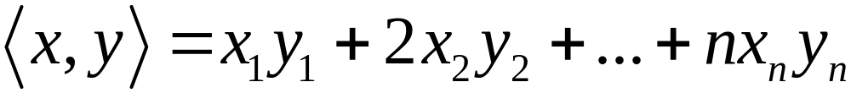
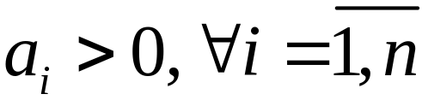
§3: KHÔNG GIAN EUCLIDE
VD2. Trong R^{n}, ta có các dạng sau là tích vô hướng.
Với x=(x₁,x₂,…,x_{n}) và y=(y₁,y₂ ,…,y_{n})∈R^{n.}
(i)
(TVH thông thường)
(ii)
(iii)
trong đó, các
NX. Trên một không gian có thể có nhiều tích vô hướng khác nhau và ứng với mỗi tích vô hướng đó ta có một kiểu không gian Euclide.

Slide 28
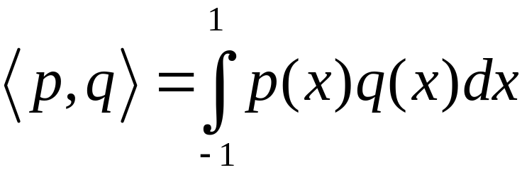
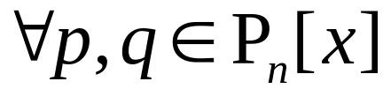
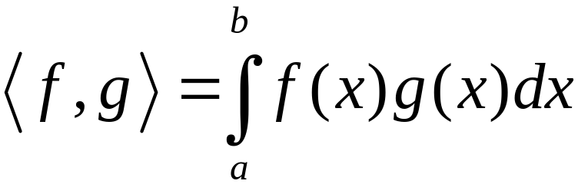

§3: KHÔNG GIAN EUCLIDE
VD3. Trong kg P_{n}[x], chứng minh dạng sau là một tích vô hướng.
với mọi .
VD4. Trong kg C[a;b], chứng minh dạng sau là một tích vô hướng.
với mọi .

Slide 29
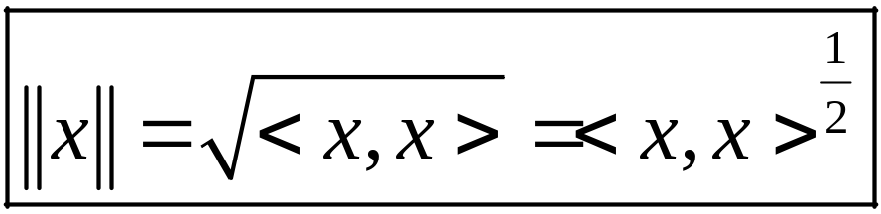
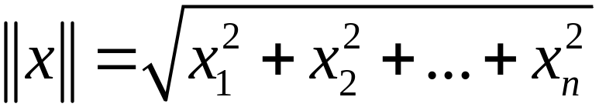
§3: KHÔNG GIAN EUCLIDE
3.2 Độ dài của vectơ.
Đ/n. G/s E là một R-kgvt đã được trang bị tích vô hướng < >. Khi đó với mỗi x∈E, thì ||x|| được xác định bởi
gọi là độ dài (hay gọi là chuẩn) của vectơ x.
VD: Trong R^{n} với tích vô hướng thông thường ta có

Slide 30
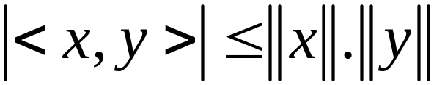
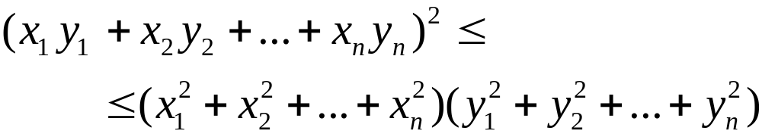
§3: KHÔNG GIAN EUCLIDE
b. Bất đẳng thức Cauchy-Schawarz.
Cho E là một R-kgvt đã được trang bị TVH < , >. Khi đó, với mọi x,y E ta có
VD: Trong R^{n} với tích vô hướng thông thường, ta có bđt sau
(bđt Bunhiacopxki)

Slide 31
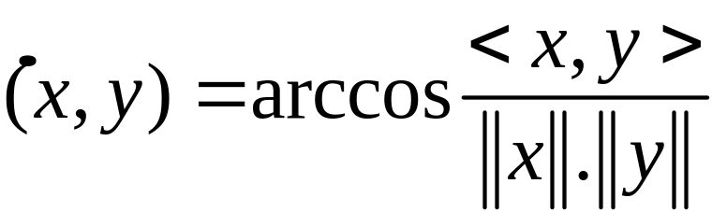
§3: KHÔNG GIAN EUCLIDE
3.3 Góc giữa hai vectơ và hệ vecto trực giao.
Đ/n. Cho hai vectơ x và y trong kgvt E với tích vô hướng < , >.
- Nếu x, y thì góc giữa hai vectơ x và y được xác định bởi
- Nếu một trong hai vectơ x, y là vectơ không thì góc giữa hai vectơ x và y là tùy ý.

Slide 32
§3: KHÔNG GIAN EUCLIDE
b. Hệ vectơ trực giao
- Hai vectơ x, y trong kgvt E với tích vô hướng < , > gọi là trực giao nếu <x ,y>=0. Kí hiệu x⊥y.
VD1. Trong R³ với tích vô hướng thông thường, xét các vectơ x=(1;-1;2), y=(1;1;0), z=(0;0;2).
Xét tính trực giao của các vectơ trên

Slide 33
§3: KHÔNG GIAN EUCLIDE
VD2. Trong P₂[x] với tích vô hướng
Khi đó, u=1+x² và v = x là trực giao

Slide 34
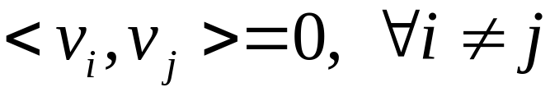
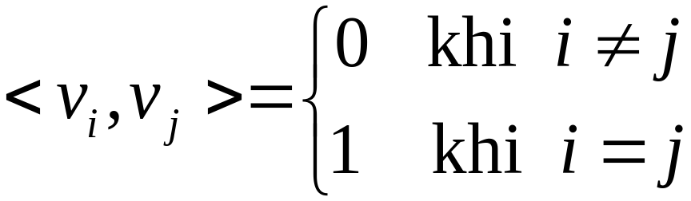
§3: KHÔNG GIAN EUCLIDE
Đ/n - Hệ vectơ {v₁,v₂,…,v_{n}} gọi là hệ trực giao nếu
-Hệ vectơ {v₁,v₂,…,v_{n}} gọi là hệ trực chuẩn nếu

Slide 35
§3: KHÔNG GIAN EUCLIDE
VD1. Trong không gian R^{n}, với tích vô hướng thông thường, cơ sở chính tắc E là một hệ trực chuẩn.
VD2. Trong P₂[x] với tích vô hướng
Tìm một hệ gồm 3 véctơ trực chuẩn đối với tích vô hướng trên.

Slide 36


§3: KHÔNG GIAN EUCLIDE
b. Hai không gian con trực giao
Trong kgvt E với tích vô hướng < , > , cho vectơ x và hai kg con W, V.
(i) x gọi là trực giao với W, kí hiệu: x ⊥ W nếu
(ii) V gọi là trực giao với W, kí hiệu: V ⊥ W nếu
(iii) V gọi là phần bù trực giao với W, kí hiệu: W⊥ nếu

Slide 37
§3: KHÔNG GIAN EUCLIDE
3.4 Cơ sở trực giao, cơ sở trực chuẩn.
a.ĐL. Trong kgvt E với tích vô hướng < , >, mọi hệ vectơ trực giao là hệ độc lập tuyến tính.
c/m:…
b.Đ/n. Trong kgvt E với tích vô hướng < , >, cơ sở B gọi là cơ sở trực giao (tương ứng cơ sở trực chuẩn) nếu nó là hệ trực giao (hệ trực chuẩn)
VD. Trong kg Euclide R^{n} với tích vô hướng thông thường thì cơ sở chính tắc chính là cơ sở trực chuẩn

Slide 38
§3: KHÔNG GIAN EUCLIDE
Bài toán đặt ra:
Cho kg Euclide E. Hãy tìm một cơ sở trực chuẩn của E.
TRỰC CHUẨN HÓA MỘT HỆ ĐỘC LẬP TUYẾN TÍNH

Slide 39
§3: KHÔNG GIAN EUCLIDE
3.4 Thuật toán trực chuẩn hóa Gram-Smith.
G/s {v₁, v₂,…, v_{n}} là một hệ vectơ độc lập tuyến tính của kgvt E với tích vô hướng < , >.
Quá trình trực chuẩn hóa hệ véctơ trên gồm 2 bước:
Bước 1. Trực giao hóa.
Bước 2. Trực chuẩn hóa.

Slide 40
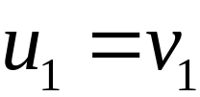
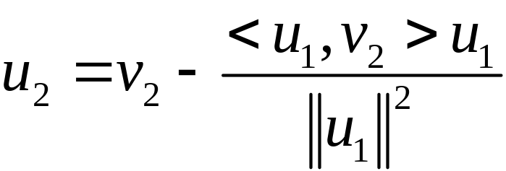
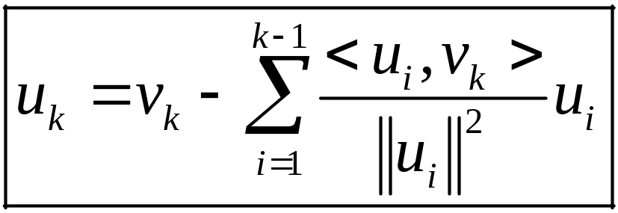
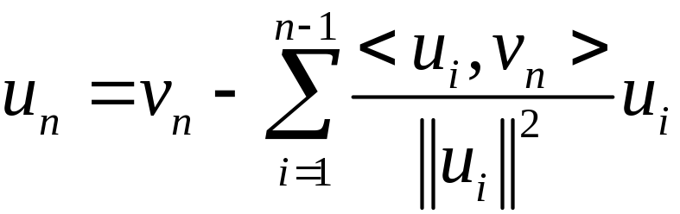
3.4. Trực chuẩn hóa Gram-Smith
Bước 1. Trực giao hóa.
Đặt
…
…

Slide 41
3.4. Trực chuẩn hóa Gram-Smith
ĐL. Hệ {u₁, u₂,…, u_{n}} có tính chất
(i) Là một hệ trực giao.
(ii) span(u₁, u₂,…, u_{k} )= span(v₁, v₂,…, v_{k}),
với k=1,…,n

Slide 42
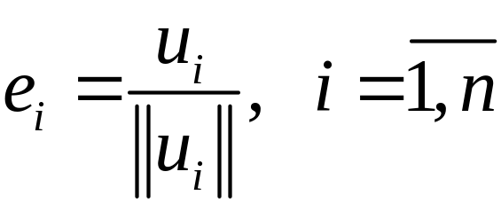
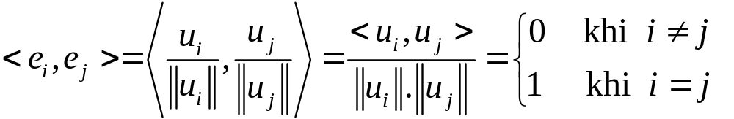
3.4. Trực chuẩn hóa Gram-Smith
Bước 2. Trực chuẩn hóa.
Đặt
Khi đó, ta được hệ {e₁,e₂,…,e_{n}} là một hệ trực chuẩn.
T/v:

Slide 43
3.4. Trực chuẩn hóa Gram-Smith
VD1. Trong không gian R³, với tích vô hướng thông thường, hãy xây dựng cơ sở trực chuẩn {e₁,e₂,e₃} từ cơ sở
B={v₁=(1;1;1),v₂=(1;1;2);v₃=(1;2;3)}
VD2. Câu hỏi như VD1 với
B={v₁=(1;1;1),v₂=(1;1;0);v₃=(1;0;0)}
VD3. Câu hỏi như VD1 với tích vô hướng.

Slide 44
3.4. Trực chuẩn hóa Gram-Smith
VD4. Trong không gian P₂[x], với tích vô hướng
hãy xây dựng cơ sở trực chuẩn {e₁,e₂,e₃} từ cơ sở
E={1; x; x²}

Slide 45
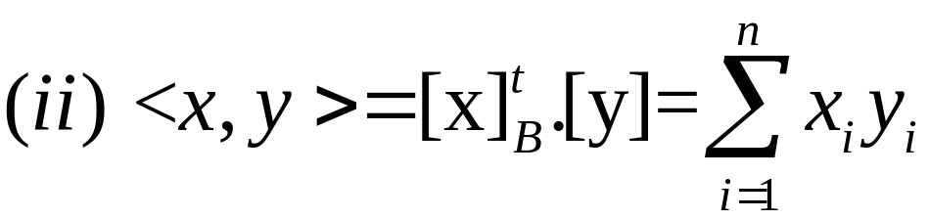
§3: KHÔNG GIAN EUCLIDE
3.5.Công thức tọa độ đối với cơ sở trực chuẩn
Trong kg Euclide (E, < , >), cho cơ sở trực chuẩn B={e₁, e₂,…, e_{n} }. Khi đó, với mọi vectơ x và y thuộc E, ta có
tức là
ở đó

Slide 46
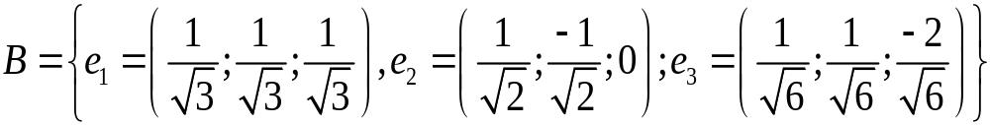
§3: KHÔNG GIAN EUCLIDE
Ví dụ. Xét không R³ với tích vô hướng Euclide thông thường, có một cơ sở trực chuẩn là
Cho v=(1;2;-3). Tìm tọa độ của v đối với cơ sở B.

Slide 47
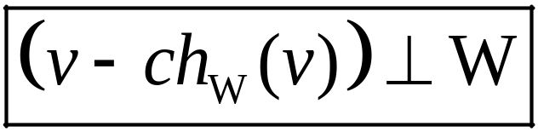
§3: KHÔNG GIAN EUCLIDE
3.6. Hình chiếu của một vectơ lên một kg vecto
Đ/n. Trong kg Euclide (E, < , >), cho không gian con W và vectơ v. Hình chiếu của v lên W là một vec tơ của W, kí hiệu là ch_{W}(v), được xác định bởi
ĐL. Trong kg Euclide (E, < , >), cho kg con W và vectơ x. G/s B={e₁, e₂,…, e_{m}} là cơ sở trực chuẩn của W. Khi đó, hình chiếu của vecto v lên kg W là

Slide 48
§3: KHÔNG GIAN EUCLIDE
VD1. Xét không R³ với tích vô hướng Euclide thông thường. Cho các vecto v₁=(1;-2;3), v₂=(3;-7;10), v₃=(-1;3;-4), v =(1;3;1). Đặt H=span{v₁,v₂,v₃}. Tìm hình chiếu vuông góc của vectơ v lên không gian con H.
VD2. Xét không R³ với tích vô hướng Euclide thông thường. Cho các vecto v₁=(1;-2;3), v₂=(3;-7;10), v₃=(-1;3;-4), v =(1;3;1). Đặt H=span{v₁,v₂,v₃}. Tìm hình chiếu vuông góc của vectơ v lên không gian con H.
( Câu IV-K55)

Slide 49
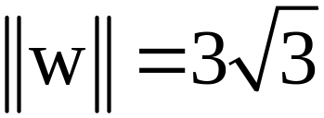
§3: KHÔNG GIAN EUCLIDE
VD3. Trong không gian R³ với tích vô hướng
cho B là không gian nghiệm của phương trình 2x₁+x₂-2x₃=0 và vecto v =(2;2;1).
1) Tìm một cơ sở trực chuẩn của B.
2) Tìm vectơ w∈B sao cho w⊥v và
(Câu IV-K55)

Slide 50
§4: PHÉP BIẾN ĐỔI
TRỰC GIAO

Slide 51
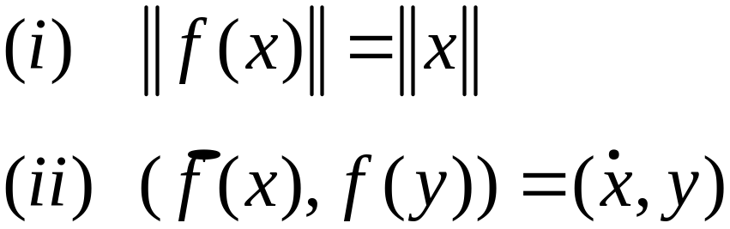
§4: PHÉP BIẾN ĐỔI TRỰC GIAO
4.1 Định nghĩa. Toán tử tuyến tính f trên kg Euclide E được gọi là phép biến đổi trực giao nếu:
Tính chất.

Slide 52
§4: PHÉP BIẾN ĐỔI TRỰC GIAO
4.2.ĐL. Toán tử tuyến tính f là trực giao khi và chỉ khi nó biến một cơ sở trực chuẩn thành một cơ sở trực chuẩn.
4.3.Đ/n Ma trận A được gọi là ma trận trực giao nếu
A^{t} = A⁻¹ hay A^{t}A=E
4.4. ĐL Toán tử tuyến tính f trên kg Euclide E là phép biến đổ trực giao nếu ma trận của nó theo một cơ sở trực chuẩn nào đó là ma trận trực giao.

Slide 53
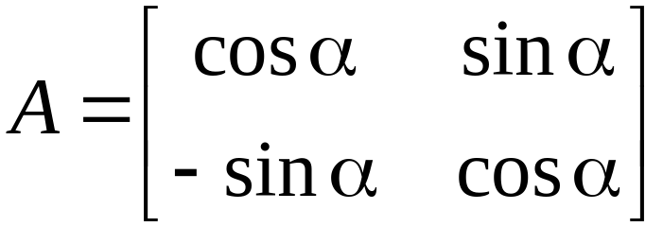
§4: PHÉP BIẾN ĐỔI TRỰC GIAO
Hệ quả. Ma trận chuyển cơ sở từ một cơ sở trực chuẩn sang một cơ sở trực chuẩn khác là một ma trận trực giao. Ngược lại, mọi ma trận trực giao đều có thể xem là ma trận chuyển cơ sở từ cơ sở trực chuẩn này sang cơ sở trực chuẩn khác.
VD.

Slide 54
§5: TOÁN TỬ ĐỐI XỨNG

Slide 55

§5: TOÁN TỬ ĐỐI XỨNG
5.1 Đn. Toán tử tuyến tính f trên kg Euclide E gọi là toán tử đối xứng nếu
5.2 ĐL. Toán tử tuyến tính f trên kg Euclide E là toán tử đối xứng nếu ma trận của nó đối với một cơ sở trực chuẩn là đối xứng.

Slide 56
§5. TOÁN TỬ ĐỐI XỨNG
5.3 ĐL. Nếu A là ma trận đối xứng thì A có các tính chất dưới đây.
Mọi giá trị riêng của A đều là thực
Pt đặc trưng có đủ n nghiệm (kể cả bội)
Các vecto riêng ứng với các trị riêng khác nhau trực giao với nhau.
A chéo hóa được.

Slide 57
§5. TOÁN TỬ ĐỐI XỨNG
5.3 Đ/n. Mtr A gọi là chéo hóa trực giao được nếu tồn tại mtr trực giao T sao cho T^{t}AT là mtr chéo.
5.4 ĐL. Mtr A gọi là chéo hóa trực giao được khi và chỉ khi A là mtr đối xứng.

Slide 58
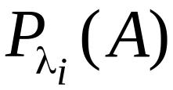
§5. TOÁN TỬ ĐỐI XỨNG
5.5. Thuật toán chéo hóa trực giao mtr đối xứng A
Bc 1. Tìm các trị riêng λ₁, λ₂,…, λ_{k} của A tương ứng có các bội d₁, d₂,…, d_{k} với d₁+d₂+…+ d_{k}=n.
Bc2. Với mỗi trị riêng λ_{i}, ta tìm một cơ sở trực chuẩn của kg riêng bằng thuật toán Gram-Smith. Khi đó, ta sẽ có một cơ sở trực chuẩn là các vec tơ riêng của A.
Bc3. Lập ma trận T có các cột là các VTR của A, ta được T là mtr trực giao, làm chéo hóa A.

Slide 59
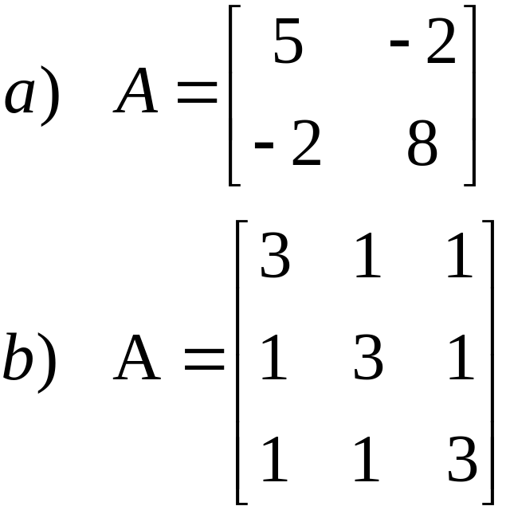
§5. TOÁN TỬ ĐỐI XỨNG
VD 1. Tìm mtr trực giao T làm chéo hóa các mtr sau
(Đề IV-K49)

Slide 60
§5. TOÁN TỬ ĐỐI XỨNG
5.6. Đưa dạng toàn phương về dạng chính tắc bằng phương pháp chéo hóa trực giao
G/s A, A’ tương ứng là mtr của dạng toàn phương φ với cơ sở trực chuẩn E và B. Nếu T là ma trận chuyển cơ sở từ E sang B thì T là ma trận trực giao và A’=T^{t}AT.
Nếu A’ có dạng chéo thì với cơ sở B, φ có dạng chính tắc.

Slide 61
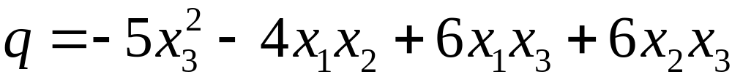
§5. TOÁN TỬ ĐỐI XỨNG
VD 2. Đưa dạng toàn phương
về dạng chính tắc bằng phương pháp chéo hóa trực giao
(Đề I-K55)
VD 3. Yêu cầu như VD2 với
(Đề II-K55)

Slide 62
§6: KHÔNG GIAN
HÌNH HỌC EUCLIDE

Slide 63


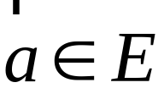

§6: KG HÌNH HỌC EUCLIDE
6.1 Định nghĩa.
G/s E là một kg Euclide n- chiều trên trường số thực.
Đ/n. Tập U được gọi là không gian hình học Euclide n chiều tựa trên E nếu mỗi cặp (M, N)∈UxU tương ứng với một véctơ của E, kí hiệu là thỏa mãn 2 tiên đề sau:
(i)
(ii)
Với mỗi M ∈U thì tồn tại tồn tại duy nhất N ∈U để

Slide 64

§6: KG HÌNH HỌC EUCLIDE
Khi U là không gian hình học Euclide thì các phần tử của U được gọi là các điểm.
VD1.
- Mặt phẳng hình học thông thường là một không gian hình học Euclide hai chiều.
- Không gian hình học thông thường là một không gian hình học Euclide ba chiều.
Với mỗi M(x₁;x₂;…;x_{n}), N(y₁;y₂;…;y_{n}) ∈R^{n} ta cho tương ứng với vectơ Khi đó, R^{n} là một kg hình học Euclide.
VD2.

Slide 65

§6: KG HÌNH HỌC EUCLIDE
Đ/n 2. U là một kg hình học Euclide tựa trên E, G là một điểm của U; {f₁, f₂,…,f_{n}} là một cơ sở trực chuẩn của E thì bộ [G,(f₁, f₂,…,f_{n})] được gọi là hệ tọa độ trực chuẩn của U với gốc tọa độ G.
Khi đó, với mỗi điểm M của U, tọa độ của véc tơ đối với cơ sở trực chuẩn trên gọi là tọa độ của M theo hệ tọa độ [G,(f₁, f₂,…,f_{n})] .

Slide 66
§6: KG HÌNH HỌC EUCLIDE
Ví dụ.
Hệ tọa độ Đề các Oxy trong mặt phẳng.
Hệ tọa độ Đề các Oxyz trong không gian.

Slide 67


§6: KG HÌNH HỌC EUCLIDE
6.2 Siêu phẳng và đường thẳng.
Đ/n 1. Cho kg Euclide U tựa trên E. Tập con
với gọi là một siêu phẳng của U.
Khi đó, gọi là phương trình của P.
Ví dụ. Đường thẳng trong mặt phẳng, mặt phẳng trong không gian.

Slide 68

§6: KG HÌNH HỌC EUCLIDE
Đn 2.
Đường thẳng D của không gian Euclide U là tập con của U có dạng
với

Slide 69


§6: KG HÌNH HỌC EUCLIDE
6.3 Mặt bậc hai.
Đ/n 1. Tập con S trong kg hình học Euclide n chiều U tựa trên E được gọi là một mặt bậc hai, nếu với mỗi hệ tọa độ trực chuẩn [G,(f₁, f₂,…,f_{n})] của U thì
trong đó không đồng thời bằng 0 và b₁, b₂, …, b_{n}, c là các hằng số xác định.

Slide 70

§6: KG HÌNH HỌC EUCLIDE
VD1.
Trong mặt phẳng Oxy, đường tròn, các đường cônic là một mặt bậc 2:
(C) (x-a)² + (y-b)² = R²
VD2.
Trong không gian Oxyz, mặt cầu là một mặt bậc 2:
(C) (x-a)² + (y-b)² +(z-c)² = R²

Slide 71


§6: KG HÌNH HỌC EUCLIDE
NX.
Nếu đặt thì A=[a_{ij} ] là một
ma trận đối xứng và

Slide 72


§6: KG HÌNH HỌC EUCLIDE
Bài toán đặt ra.
Cho S là một mặt bậc hai trong kg Euclide n chiều U tựa trên E. G/s trong một hệ tọa độ trực chuẩn [G,(f₁,f₂,…,f_{n})], S có pt:
Ta cần tìm một hệ tọa độ mới trong U để trong hệ tọa độ đó pt của S là
được gọi là dạng chính tắc của S.

Slide 73
§7:ĐƯA MẶT BẬC HAI VỀ DẠNG CHÍNH TẮC TRONG KHÔNG GIAN HÌNH HỌC EUCLIDE.

Slide 74


§7: ĐƯA MẶT BẬC HAI VỀ DẠNG CHÍNH TẮC
7.1.Đưa phương trình bậc hai về dạng chính tắc.
Bài toán: G/s S là mặt bậc hai trong kg hình học Euclide U, có phương trình
trong hệ tọa độ trực chuẩn [G,(e₁,e₂,…,e_{n})].
Cần tìm một hệ tọa độ trực chuẩn mới gốc G để trong hệ đó S có phương trình dạng chính tắc

Slide 75

§7: ĐƯA MẶT BẬC HAI VỀ DẠNG CHÍNH TẮC
Lời giải cho bài toán.
G/s T là mtr trực giao làm chéo hóa A. Khi đó

Slide 76


§7: ĐƯA MẶT BẬC HAI VỀ DẠNG CHÍNH TẮC
Đặt
thì S có pt:
Hệ tọa độ trực chuẩn mới của U để S có dạng chính tắc là [G,(f₁;f₂;…;f_{n})] với [f₁ f₂ … f_{n}]=[e₁ e₂ … e_{n}]T

Slide 77
§7: ĐƯA MẶT BẬC HAI VỀ DẠNG CHÍNH TẮC
Ví dụ. Trong không gian tọa độ trực chuẩn [O,(e₁;e₂;e₃)], đường cong S có phương trình
Hãy tìm một hệ tọa độ trực chuẩn gốc O để trong hệ tọa độ đó, S có pt ở dạng chính tắc.

Slide 78
§7: ĐƯA MẶT BẬC HAI VỀ DẠNG CHÍNH TẮC
Nhận xét. Nếu chỉ để nhận dạng mặt bậc hai thì chỉ việc dùng các phép biến đổi không suy biến, chẳng hạn phương pháp Lagrange và Jacobi. Nhưng như thế, thực chất nó đã bị biến dạng (elip thành đường tròn, hình cầu thành elipsoid,…). Trong thực tế đôi khi người ta không chỉ quan tâm đến dạng của mặt mà còn kích cỡ của nó, nên người ta phải dùng đến phép biến đổi trực giao để đưa nó về dạng chính tắc.

Slide 79

§7: ĐƯA MẶT BẬC HAI VỀ DẠNG CHÍNH TẮC
7.2.Đưa mặt bậc hai về dạng chính tắc trong không gian hình học Euclide.
Bài toán: G/s S là mặt bậc hai trong kg hình học Euclide U, có phương trình
trong hệ tọa độ trực chuẩn [G,(e₁,e₂,…,e_{n})].
Cần tìm một hệ tọa độ trực chuẩn mới để trong hệ đó S có dạng chính tắc.

Slide 80


§7: ĐƯA MẶT BẬC HAI VỀ DẠNG CHÍNH TẮC
Bước 1: Tìm mtr trực giao T làm chéo hóa A. Tìm hệ tọa độ [G;(f₁;f₂;…;f_{n})] tương ứng với T và phép biến đổi như trong mục 7.1
Khi đó, pt của (S) sẽ là
Bước 2: Rút gọn

Slide 81


§7: ĐƯA MẶT BẬC HAI VỀ DẠNG CHÍNH TẮC
Bước 3: Chọn điểm I∈U có tọa độ là
trong hệ tọa độ [G,(f₁;f₂;…;f_{n})]. Khi đó, trong hệ tọa độ [I,(f₁;f₂;…;f_{n})], S co pt chính tắc

Slide 82

§7: ĐƯA MẶT BẬC HAI VỀ DẠNG CHÍNH TẮC
Ví dụ. Trong không gian tọa độ trực chuẩn [O,(e₁;e₂;e₃)], đường cong S có phương trình
Hãy tìm một hệ tọa độ trực chuẩn gốc O để trong hệ tọa độ đó, S có pt ở dạng chính tắc.

Slide 83
§8: PHÂN LOẠI ĐƯỜNG BẬC HAI
TRONG MẶT PHẲNG

Slide 84



§8: PHÂN LOẠI MẶT BẬC HAI
Bằng việc biến đổi hệ trục tọa độ, ta luôn đưa một đường bậc 2 (C) về dạng chính tắc, bao gồm các dạng sau đây:
Dạng 1. (elip)
Dạng 2. (hypecbol)
Dạng 3. (parabol)

Slide 85






§8: PHÂN LOẠI MẶT BẬC HAI
Dạng 4. (cặp đường thẳng cắt nhau)
Dạng 5. (một điểm)
Dạng 6. (cặp đường thẳng song song)
Dạng 7. (cặp đường thẳng trùng nhau)
Dạng 8. (elip ảo)
Dạng 9. (cặp đường thẳng ảo song song)

Slide 86
§9: PHÂN LOẠI MẶT BẬC HAI
TRONG KHÔNG GIAN

Slide 87


§9: PHÂN LOẠI MẶT BẬC HAI
Bằng việc biến đổi hệ trục tọa độ, ta luôn đưa một mặt bậc 2 (S) về dạng chính tắc, bao gồm các dạng sau đây:
Dạng 1. (elipsoid)

Slide 88


§9: PHÂN LOẠI MẶT BẬC HAI
Dạng 2. (hypecboloid- một tầng)

Slide 89


§9: PHÂN LOẠI MẶT BẬC HAI
Dạng 3. (hypecboloid- hai tầng)

Slide 90


§9: PHÂN LOẠI MẶT BẬC HAI
Dạng 4. (Paraboloid- eliptic)

Slide 91


§9: PHÂN LOẠI MẶT BẬC HAI
Dạng 5. (Paraboloid- hypecbolic)
Mặt yên ngựa

Slide 92


§9: PHÂN LOẠI MẶT BẬC HAI
Dạng 6. (các mặt trụ)
- Trụ eliptic
- Trụ hypecbolic
- Trụ parabolic
- Nhị diện

Slide 93


§9: PHÂN LOẠI MẶT BẬC HAI
Dạng 7. (Mặt nón)

Slide 94
§9: PHÂN LOẠI MẶT BẬC HAI
Dạng 8. (cặp mặt phẳng song song)
Dạng 9. (cặp mặt phẳng trùng nhau)

Slide 95


§9: PHÂN LOẠI MẶT BẬC HAI
Dạng 10. (Các dạng ảo)
a) Elipsoid ảo
b) Trụ elipsoid ảo
c) Các mặt phẳng ảo song song

Slide 96


§9: PHÂN LOẠI MẶT BẬC HAI
Ví dụ 1. Nhận dạng các đường bậc hai sau
a)
b)
Ví dụ 2. Nhận dạng các mặt bậc hai sau
a)
b)

